Slide 1
LITERATURE REVIEW / REPRODUCTION
STEER
STEER
基于置信度的分步模型路由
文献解读与 MATH500 复现
Confidence-Guided Stepwise Model Routing
for Cost-Efficient Reasoning · AAAI 2026
叶顺 · 材料核对版 · 2026-11-11
个人复现 · Qwen2.5-Math 1.5B / 7B · MATH500
01

Slide 2
01 / PAPER CARD
论文与本次复现范围
论文
个人复现
Sangmook Lee 等，首尔大学
AAAI 2026，40(37): 31483–31491
关键问题：推理准确率与计算成本
核心机制：logit 置信度 + GMM 后验
Qwen2.5-Math-Instruct 1.5B / 7B
MATH500：同一组 500 道题
Small / Large / STEER，seed 0–3
规则评分；尚未运行 xVerify
阅读顺序：为什么路由 → 怎么路由 → 复现结果 → 升级收益与局限
来源：本地 AAAI-26 论文；正式出版 DOI: 10.1609/aaai.v40i37.40413；上游固定 commit 04f5ad5…
02

Slide 3
02 / MOTIVATION
推理成本从哪里来？
Small model
Large model
参数少，单 token 成本低
简单步骤可由小模型处理
困难步骤可能导致错误积累
推理能力通常更强
长推理链带来高生成成本
所有步骤使用大模型存在开销
研究问题：能否根据当前推理轨迹的内部信号，逐步决定调用哪一个模型？
来源：论文 §1、§2；FLOPs 是近似计算量口径，不直接表示端到端延迟。
03

Slide 4
03 / RELATED WORK
相关方法：路由信号与额外开销
方法
粒度
路由依据
额外模块或调用
Query-level router
问题级
难度 / 学习特征
通常训练专门路由器
RSD
步骤级
过程奖励
PRM 评估步骤
SpecReason
步骤级
草稿步骤质量
调用大模型评估
STEER
步骤级
模型内部置信度
轻量 GMM，无额外 LLM
STEER 用模型自身的生成信号，减少对专门评估模型的依赖。
来源：STEER §4.1、§5；RSD arXiv:2501.19324；SpecReason arXiv:2504.07891。相关方法未在本项目复跑。
04

Slide 5
04 / ALGORITHM
步骤级路由：首步与后续步骤不同
首步：先由小模型生成，低置信时由大模型重新生成。
小模型首步
GMM 后验判断
确定首步
→
→
生成步骤与置信度
高置信保留 / 低置信重做
保留选定模型的输出
后续：上一阶段置信度 → 选择下一步模型 → 生成并更新置信度
步骤用空行分隔（\n\n）；持续迭代，直至完成或达到停止条件。
来源：论文 Algorithm 1、§3.3；实现入口 STEER_MATH500/ours_main.py。
05

Slide 6
05 / CONFIDENCE
置信度：论文定义与官方实现
论文口径
代码口径
Token：最大 logit
数学步骤：聚合数学相关 token
其他推理：聚合步骤全部 token
目标：估计下一步的生成可靠性
R_eu，k_top = 1
通常正值分支近似 max logit + 1
采样变换后、softmax 前取 logits
不等同于未经变换的 raw logits
数学 token 筛选与信号提取位置都影响结果，复现时需要固定实现。
来源：论文 §3.1；固定上游 utils.py、vllm_overwrite/model_executor/layers/sampler.py。
06

Slide 7
06 / GMM ROUTING
GMM 后验是路由依据，不是真实正确率
两分量建模
阈值语义
将步骤置信度建模为高 / 低均值两组
根据正在进行的推理轨迹估计分布
已完成的轨迹不继续参与拟合
模型正确性标签不参与 GMM 拟合
论文：P(high | Φ) ≥ γ 时选小模型
代码：比较低置信分量后验阈值 τ
通常有 τ = 1 − γ
本次 draft / target 的 τ 均为 0.4
高置信分量与低置信分量是混合分布成分，不是已校准的正确 / 错误概率。
来源：论文 §3.2–3.3；实现含最少样本数和回退分支，不能只凭公式推断所有边界行为。
07

Slide 8
07 / REPRODUCTION SETUP
实验协议：统一共同 seed 0–3
项目
本项目设置
模型 / 数据
Qwen2.5-Math 1.5B + 7B / MATH500 500 题
重复采样
seed 0、1、2、3；每题每轮一次生成
temperature / top-p
0.7 / 1.0
max-tokens / context
4096 / 8192；STEER max-steps=100，patience=5
评分 / 成本
官方规则评分 / 2N 每生成 token，T=10¹²
STEER 预算包含 prompt，基线限制生成 token；本对照不能称为严格等预算。
来源：provenance/run-configs.json；data/math500/test.jsonl；reports/main/checks.json。
08

Slide 9
08 / PAPER VS. REPRODUCTION
论文结果与个人复现分别列示
方法
论文 Acc / FLOPs
个人 Acc / FLOPs
Small · 1.5B
73.0% / 1.82 T
74.35% / 1.6790 T
Large · 7B
79.6% / 9.10 T
81.50% / 10.7990 T
STEER
79.6% / 6.38 T
78.15% / 4.6791 T
个人结果只覆盖一个模型对和一个基准，采用规则评测；论文使用的验证与阈值搜索口径尚未完整
对齐，不能直接作等条件数值复现结论。
论文数值：本地 AAAI PDF Table 1，Qwen2.5-Math / MATH500 列；个人数值：reports/main/summary.json。
09

Slide 10
09 / MAIN RESULTS
主结果：保留部分性能，减少计算量
方法
准确率（%）
生成 FLOPs / 题（T）
Small
74.35 ± 0.68
1.6790 ± 0.0358
Large
81.50 ± 1.48
10.7990 ± 0.3242
STEER
78.15 ± 1.20
4.6791 ± 0.5579
+3.80 pp
−3.35 pp
−56.67%
相对 Small 的准确率差值
相对 Large 的准确率差值
相对 Large 的估算 FLOPs
来源：12 组逐题评分与 token 计数；均值 ± seed 间样本标准差；未做显著性检验。
10

Slide 11
10 / FOUR STATES
实验 1：大模型并非每次都能救回错题
状态
本次观测含义
记录数
比例
11
两者都正确
1402
70.10%
01
仅大模型正确
228
11.40%
10
仅小模型正确
85
4.25%
00
两者都错误
285
14.25%
小模型错题中大模型答对：228 / 513 = 44.44%。
01 是两次完整回答的差异，不能直接证明某个中间步骤升级有效。
来源：reports/experiment1；复用保存的规则评分。第一位为 Small，第二位为 Large。
11

Slide 12
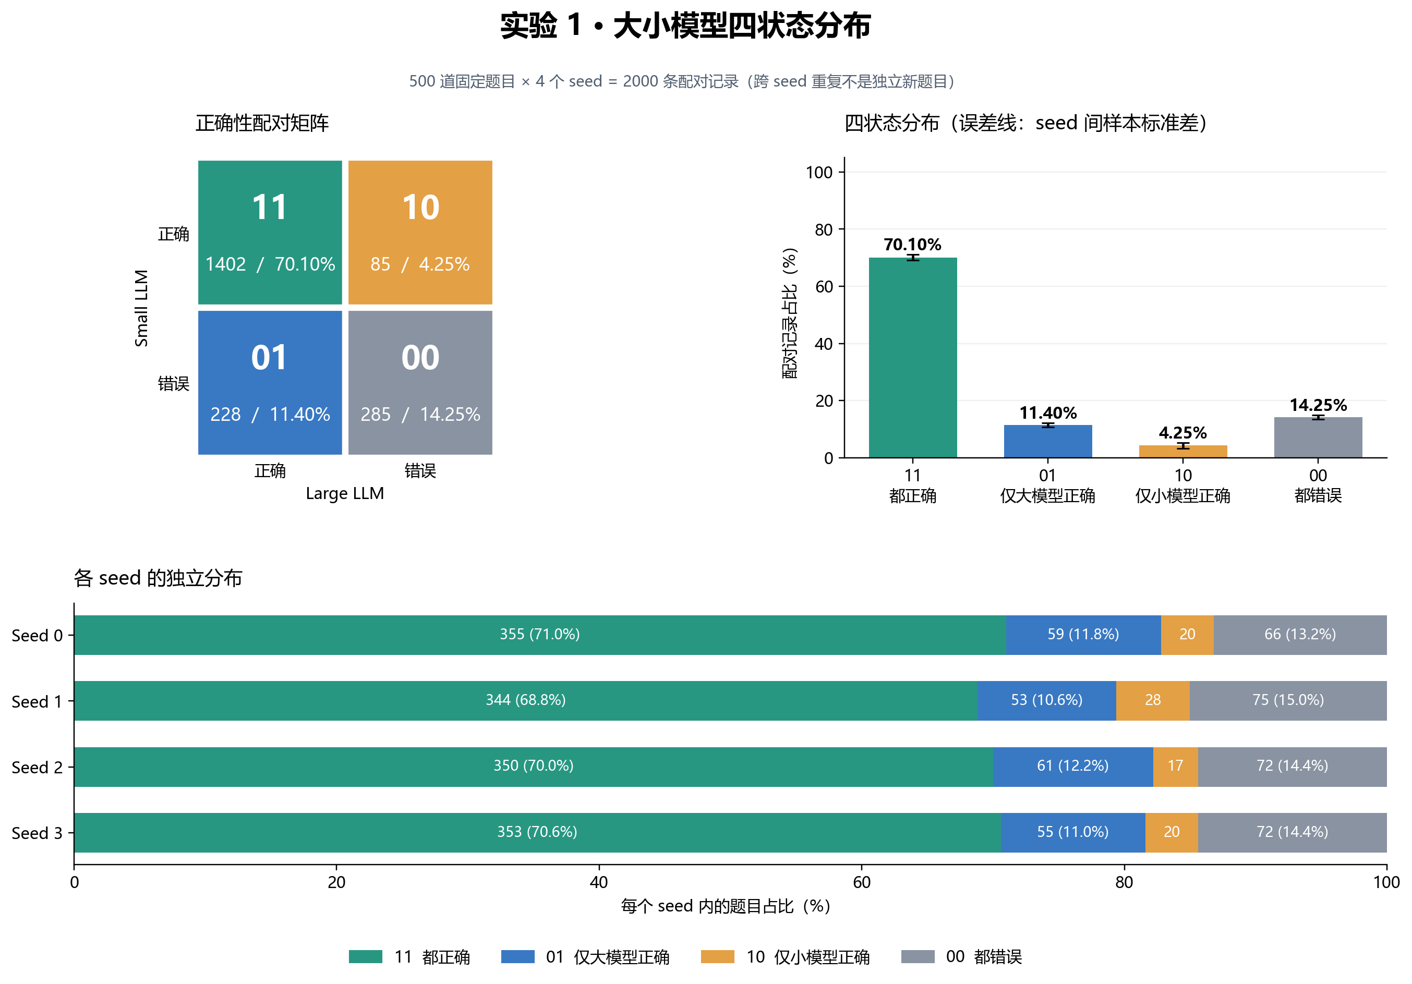
11 / FOUR-STATE FIGURE
四状态分布与 seed 间波动
来源：reports/experiment1/four_states.png；500 道题 × 4 个 seed = 2000 条配对记录，误差线为样本标准差。
12

Slide 13
12 / CONFIDENCE PROXY
实验 2：答案一致性代理没有显示可靠区分力
代理怎样构造？
观察结果
仅考察 01 / 00：513 条，187 道题
当前小模型答案与另三个 seed 比较
一致票数 / 3；自身不计票
不读取标准答案或大模型输出
高一致率预测 01：AUROC 0.4859
95% 区间：[0.4292, 0.5433]
反方向 AUROC 0.5141
两类分布重叠系数 0.9395
原基线未保存 logits / logprob。这里是依赖多次生成的离线答案代理，不能据此判定真正
的概率置信度有效或无效。
来源：reports/experiment2；高一致率预测 01 的方向预先固定，聚类 bootstrap 按题目重采样。
13

Slide 14
13 / QUESTION STABILITY
同一问题在四个 seed 中是否稳定？
四次观测模式
题目数
如何解读？
始终 11
288
四次均为 00 不构成不可解证明
。
4 道题呈现一次 00、三次 01。
后续需检查题型、截断和评分误
判。
始终 01
10
始终 10
2
始终 00
41
状态有变化
159
观察单位始终是 500 道固定问题，不能把 2000 条记录当作独立题目。
来源：reports/experiment2；seed 表示重复采样，不是时间上的能力演化。
14

Slide 15
14 / LIMITATIONS & NEXT STEPS
复现边界与下一步
目前还缺什么？
可以继续做什么？
尚未对齐 xVerify 与完整阈值搜索
STEER / baseline 的预算语义不同
部分运行缺少实际后端日志证据
7B 权重字节与部分 revision 未核验
当前维护代码包含采集后的修复
按题号划分后续训练 / 测试集
为固定回答补算 teacher-forced 概率
在新生成中保存 logits 与停止原因
统一预算后再比较升级收益
补齐更多模型与基准的对照
XFormers 的 seed 4 为故障验证，单独归档，不纳入主结果。
来源：reports/main/checks.json；provenance/code-versions.json；本次整理未运行 GPU 推理或重新评分。
15

Slide 16
15 / REFERENCES
参考文献与可复核材料
[1] Lee et al. Confidence-Guided Stepwise Model Routing for Cost-Efficient Reasoning. AAAI 20
26. DOI: 10.1609/aaai.v40i37.40413
[2] Yang et al. Qwen2.5-Math Technical Report. arXiv:2409.12122, 2024.
[3] Liao et al. Reward-Guided Speculative Decoding. arXiv:2501.19324, 2025.
[4] Pan et al. SpecReason. arXiv:2504.07891, 2025.
[5] 官方代码：github.com/helmsman12/STEER；本复现固定 commit 04f5ad5…
完整链接与 BibTeX：references/；运行与统计复核：docs/reproduction.md；文件选择：docs/organization.md。
16

